Slide 1
Out
N*3
像素自适应（测试时相机内部实现）
相乘
HI
(N*M)
1*3电压
电控 SRF
N*3
动态神经网络
（1*1卷积核）
N*3*3
In
模型参数
图像
临时变量

Slide 2
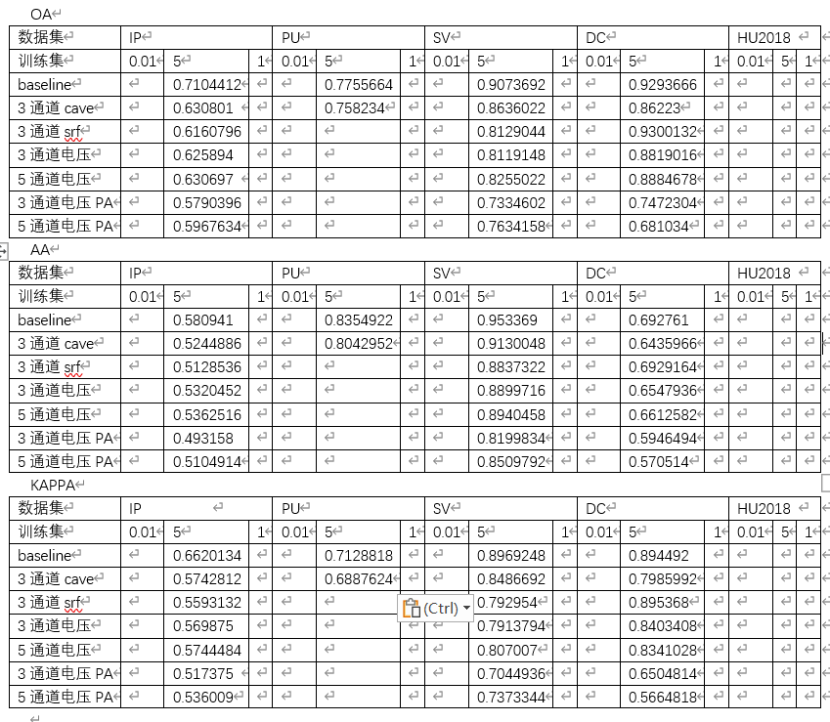

Slide 3
 | IP | PU | SV | DC | HU2018
波段范围（nm） | 400-2500 | 430-860 | 400-2500 | 400-2400 | 380-1050
光谱分辨率 | 9.374nm | 4nm | 9.375nm | 10nm | 13.4nm
空间分辨率(m) | 20 | 1.3 | 3.7 | 3 | 1
空间大小 | 145 145 | 610 340 | 512 217 | 1280 307 | 2384 304
剩余光谱数 | 200 | 103 | 204 | 191 | 50
原始光谱数 | 224 | 115 | 224 | 191 | 50
360

